Slide 1
UNIVERSIDADE ABERTA DO SUS
UNIVERSIDADE FEDERAL DE PELOTAS
Especialização em Saúde da Família
Modalidade a Distância
Turma nº 9
Melhoria da Atenção à Saúde dos Idosos na UBS-ESF Sagrada Família, Município Sagrada Família, RS
Especilizado : Dr. José Antônio Jui Martínez
Orientador: Ernande Valentin Do Prado
Pelotas, 2016
Notes:
Na apresentação:
Se apresente, fala seu tema, o objetivo e já justifique. Por isso cortei o slide 2. São apenas 15 minutos

Slide 2
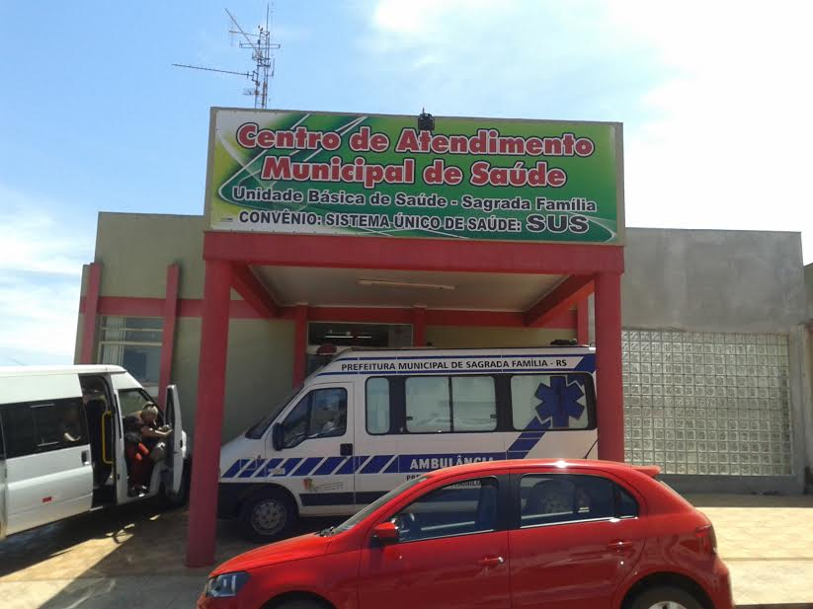
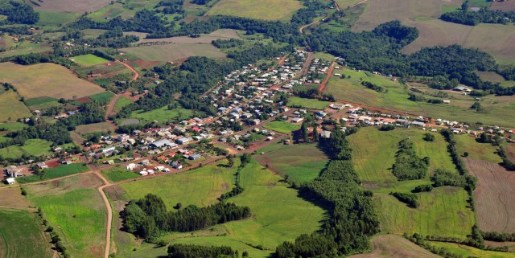
Caracterição do Município
Notes:
Se puder deixar só as fotos e falar de memória seria o ideal. Pode por palavras chave, mas texto não fica com. A fonte precisa ser, no mínimo número 28.

Slide 3
Situação da Ação Programática antes da intervenção.
Deles os 405 são pessoas idosas e somente 107 pessoas idosas possuíam um acompanhamento no programa de Saúde da Pessoa Idosa, o que representava 29%, e só 26,4% da população idosa tinha orientação nutricional para hábitos alimentares saudáveis e orientação para atividade física regular, e 12,8 % estavam com avaliação da saúde bucal em dia.

Slide 4
Metodologia
A intervenção foi realizada durante 12 semanas no período de Outubro a Dezembro de 2015.
População alvo os 405 idosos (60 anos ou mais) da área de abrangência
Usando-se os quatro eixos pedagógicos:
Monitoramento e avaliação,
Organização e gestão do serviço,
Engajamento público;
Qualificação da prática clínica.
Notes:
Fale tudo muito rápido, isso é igual para todos os especializandos

Slide 5
Logística
Protocolo de saúde do Ministério da Saúde, Envelhecimento e saúde da pessoa idosa, 2006.
Os registros serão feitos em ficha espelho saúde do Idoso.
Avaliação semanal.
Vistas domiciliar aos acamados e/ou com transtorno da locomoção.
Busca ativa aos faltosos.

Slide 6
Objetivos , Metas e Resultados
Objetivo 1. Ampliar a cobertura do Programa de Saúde do Idoso. Meta: 1.1. Ampliar a cobertura de atenção à saúde da pessoa idosa da área da UBS para 44.4%.
Figura 1: Gráfico da cobertura do programa de atenção do idoso na UBS/ESF.
Notes:
Fonte 28

Slide 7
Objetivo 2. Ampliar a qualidade do Programa de Saúde do Idoso Meta: 2.1. Realizar Avaliação Multidimensional Rápida em 100% das pessoas idosas da área da UBS.
Objetivos , Metas e Resultados
Esta avaliação permitiu detectar os seguintes problemas:
Visão em 133 (66,1%);
Depressão em 43 (21,3%);
Alteração de memória em 27 (13,4%);

Slide 8
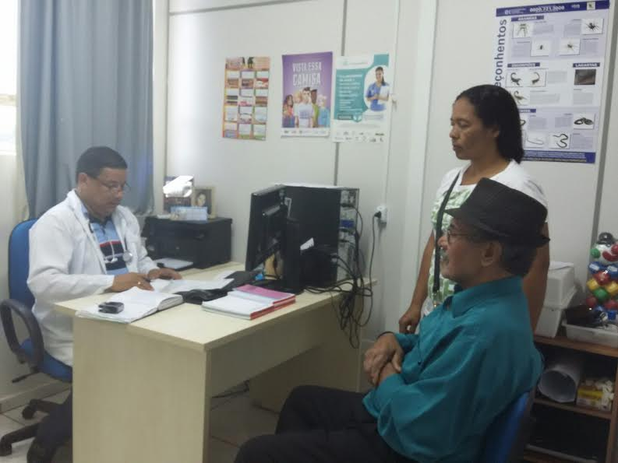
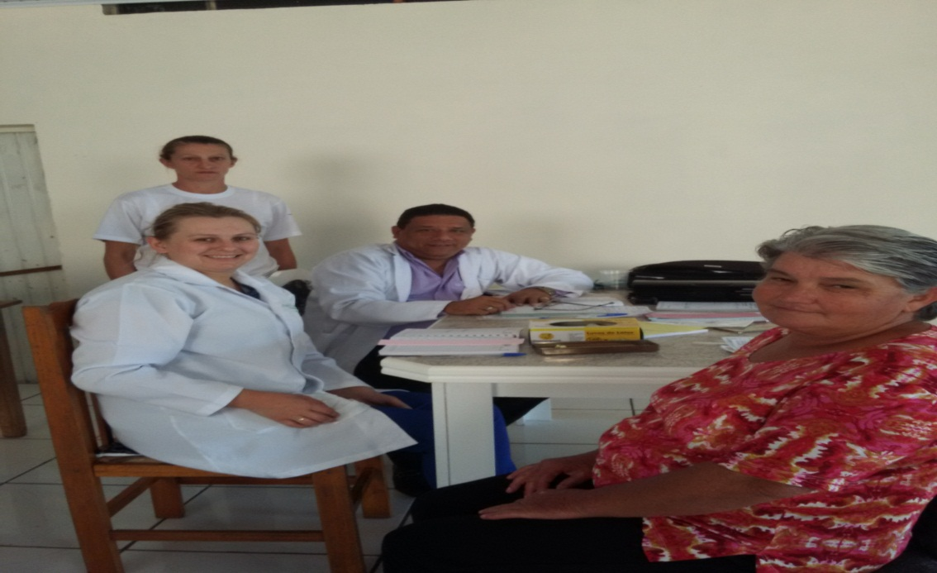
Objetivo 2. Ampliar a qualidade do Programa de Saúde do Idoso Meta: 2.2. Realizar exame clínico apropriado em 100 % das pessoas idosas
Objetivos , Metas e Resultados

Slide 9
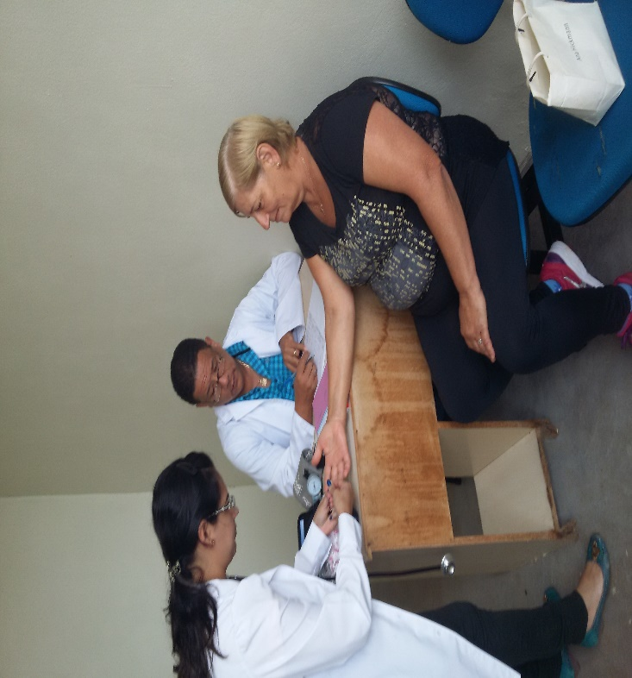
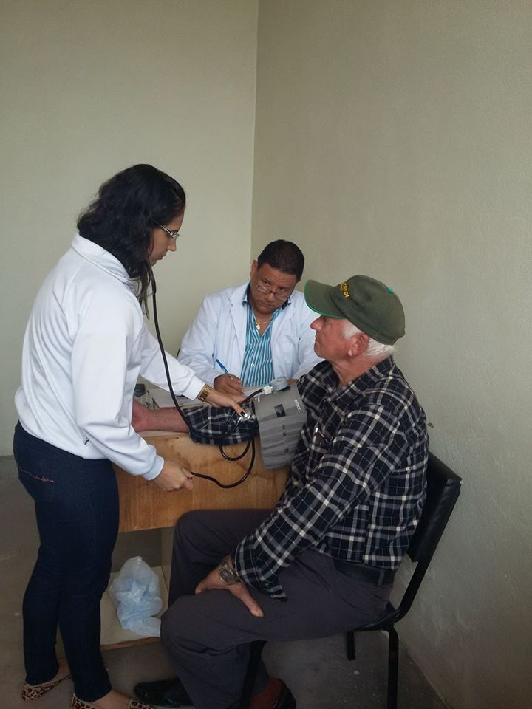
Meta: 2.3. Rastrear 100% das pessoas idosas cadastradas no projeto para Hipertensão Arterial Sistêmica (HAS).
Objetivos , Metas e Resultados
Meta: 2.4. Rastrear 100% das pessoas idosas cadastradas no projeto para Diabetes Mellitus (DM).

Slide 10
Meta: 2.5. Realizar exame físico dos pés, com palpação dos pulsos tibial posterior e pedioso e medida da sensibilidade a cada 3 meses para idosos com diabetes.
Objetivos , Metas e Resultados

Slide 11
Meta: 2.6. Solicitar exames complementares periódicos para 100% das pessoas idosas
Objetivos , Metas e Resultados
Figura 2: Gráfico com a proporção de pessoas idosas com solicitação de exames complementares

Slide 12
Meta: 2.7. Priorizar a prescrição de medicamentos da Farmácia Popular em 100% das pessoas idosas.
Objetivos , Metas e Resultados
Figura 3: Gráfico com a proporção de pessoas idosas com prescrição de medicamentos da Farmácia Popular

Slide 13
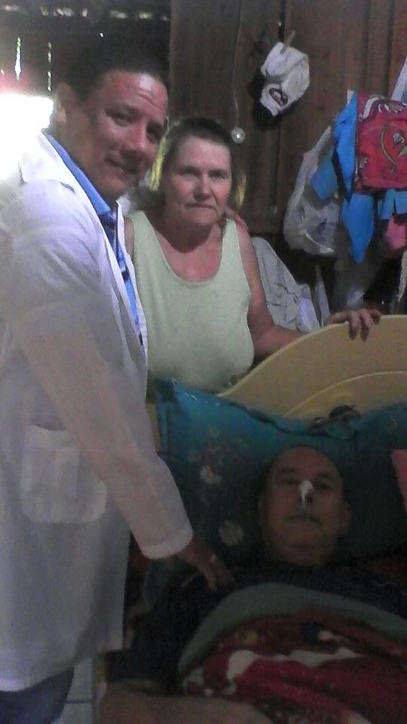
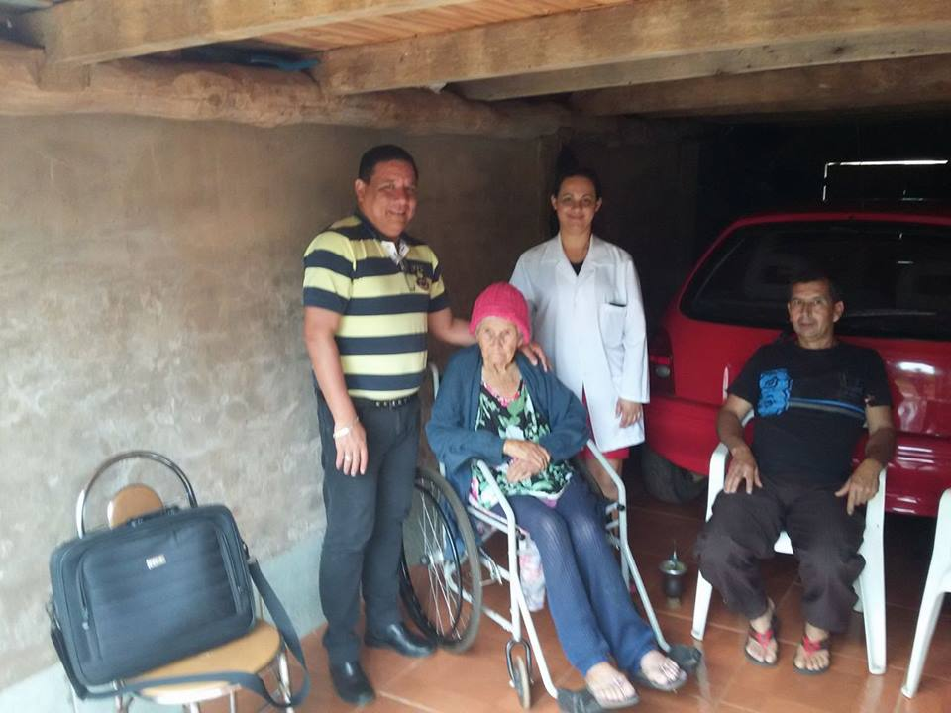
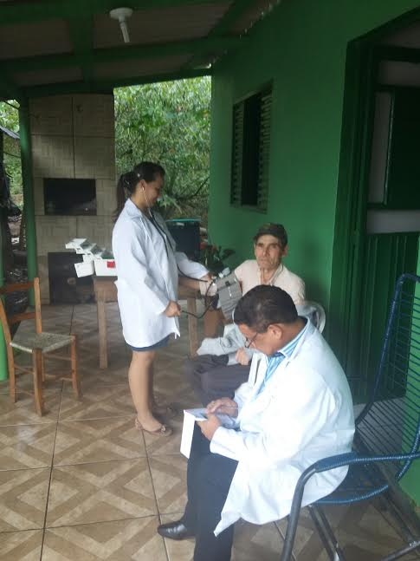
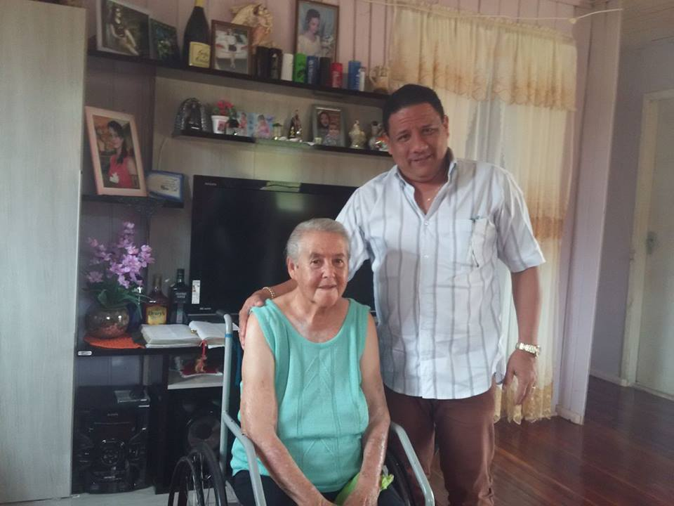
Meta: 2.8. Cadastrar 100% das pessoas idosas acamadas ou com problemas de locomoção. (Estimativa de 8% das pessoas idosas da área). Meta: 2.9. Realizar visita domiciliar a 100% das pessoas idosas acamadas ou com problemas de locomoção.
Objetivos , Metas e Resultados

Slide 14
Meta: 2.10. Realizar avaliação da necessidade de atendimento odontológico em 100 % das pessoas idosas.
Objetivos , Metas e Resultados
Figura 5: Gráfico da proporção de pessoas idosas com necessidade de atendimento odontológico na ESF

Slide 15
Metas: 2.11. Realizar a primeira consulta odontológica para 100 % das pessoas idosas.
Objetivos , Metas e Resultados
Figura 6: Gráfico da proporção de pessoas idosas com primeira consulta odontológica programática na ESF

Slide 16
Metas: 2.12. Avaliar alterações da mucosa bucal em 100% das pessoas idosas cadastradas.
Objetivos , Metas e Resultados
Figura 7: Gráfico da proporção de pessoas idosas com avaliação de alterações da mucosa oral na ESF

Slide 17
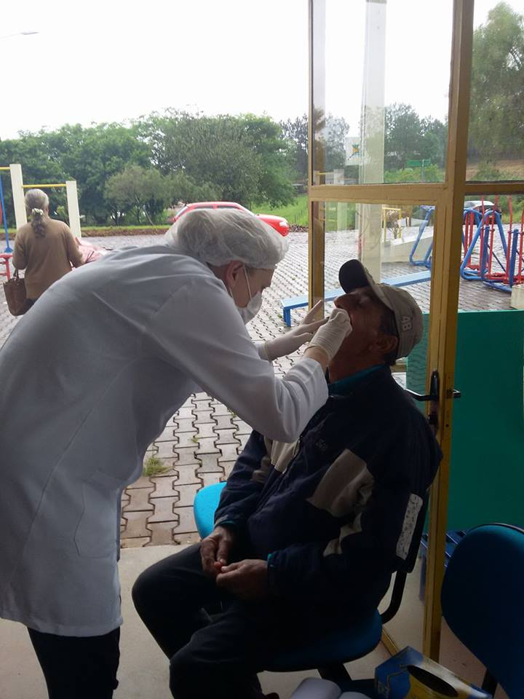
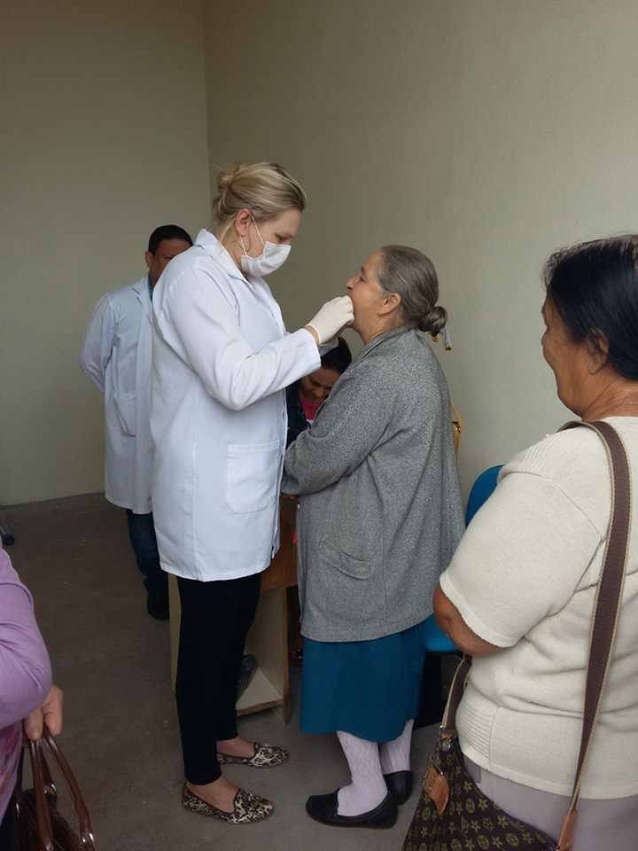

Slide 18
Metas: 2.13. Avaliar necessidade de prótese dentária em 100 % das pessoas idosas cadastradas.
Objetivos , Metas e Resultados
Figura 8: Gráfico de proporção de pessoas idosas com avaliação de necessidade de prótese dentária na ESF

Slide 19
Objetivo 3. Ampliar a adesão do Programa de Saúde do Idoso. Metas: 3.1. Buscar 100% das pessoas idosas faltosas às consultas programadas.
Objetivos , Metas e Resultados
Ao longo da intervenção só tivemos 12 usuários faltosos, 9 no primeiro mês e 3 no segundo mês, 100% receberam busca ativa pelo ACS .

Slide 20
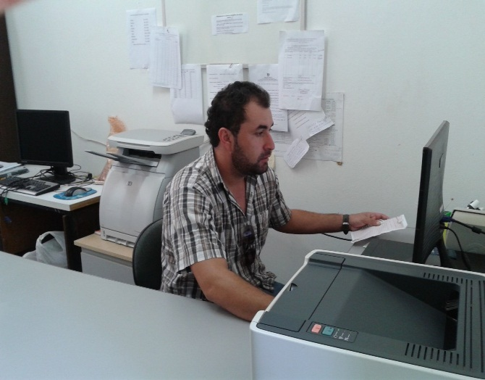
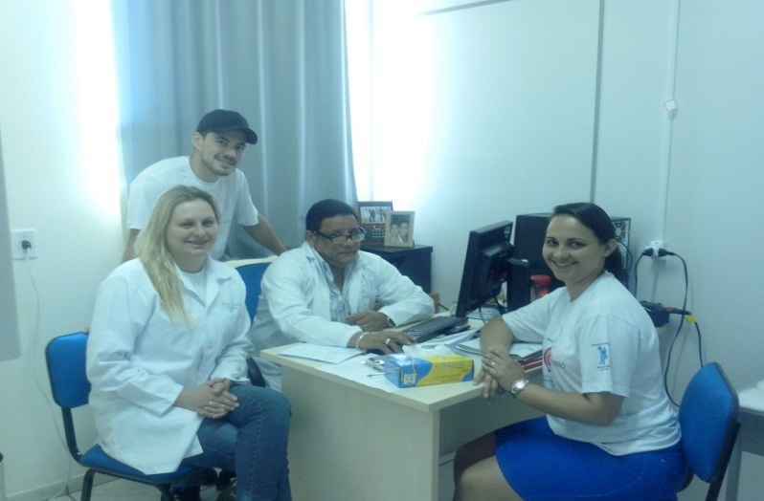
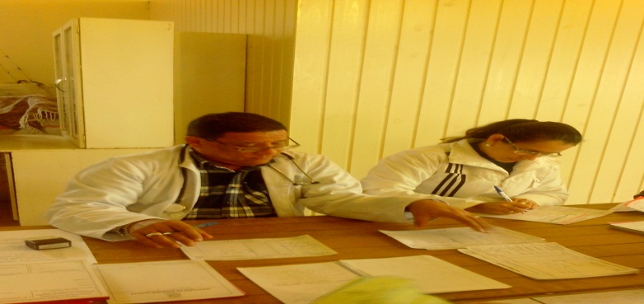
Objetivo 4. Ampliar o registro do Programa de Saúde do Idoso. Meta: 4.1. Manter registro específico dos 100 % das pessoas idosas.
Objetivos , Metas e Resultados

Slide 21
Metas: 4.2. Distribuir a Caderneta de Saúde da Pessoa Idosa para 100% das pessoas idosas cadastradas.
Neste indicador atingimos 100% porque a totalidade das pessoas idosas que participaram da intervenção já tenha a Caderneta de Saúde da Pessoa idosa. Somente fizemos uma atualização desta caderneta no decorrer das consultas o médico, a dentista, a enfermeira e a técnica de enfermagem da equipe

Slide 22
Objetivo 5. Ampliar a avaliação de risco no Programa de Saúde do Idoso. Meta: 5.1. Rastrear 100 % das pessoas idosas para risco de morbimortalidade.
Objetivos , Metas e Resultados
Figura 9: Gráfico da proporção de pessoas idosas com avaliação de risco para morbimortalidade em dia na ESF

Slide 23
Meta: 5.2. Investigar a presença de indicadores de fragilização na velhice em 100% das pessoas idosas.
Objetivos , Metas e Resultados
As fragilidades encontradas ao longo da intervenção foram:
Fraqueza;
Lentificação da marcha;
Redução da força muscular;
Diminuição do nível de atividade física;

Slide 24
Metas: 5.3. Avaliar a rede social de 100% das pessoas idosas.
Objetivos , Metas e Resultados
Durante os três meses da intervenção, a rede social foi avaliada para 100% das pessoas, totalizando os 201 usuários.

Slide 25
Objetivo 6. Ampliar a Promoção de Saúde do Programa de Saúde do Idoso. Metas: 6.1. Garantir orientação nutricional para hábitos alimentares saudáveis a 100 % das pessoas idosas. Metas: 6.2. Garantir orientação para a prática regular de atividade física a 100 % das pessoas idosas. Metas: 6.3. Garantir orientações sobre higiene bucal (incluindo higiene de próteses dentárias) para 100 % das pessoas idosas cadastradas.
Objetivos , Metas e Resultados
Todas as orientações de promoção de saúde, foram feitas durante a avaliação aos idosos

Slide 26
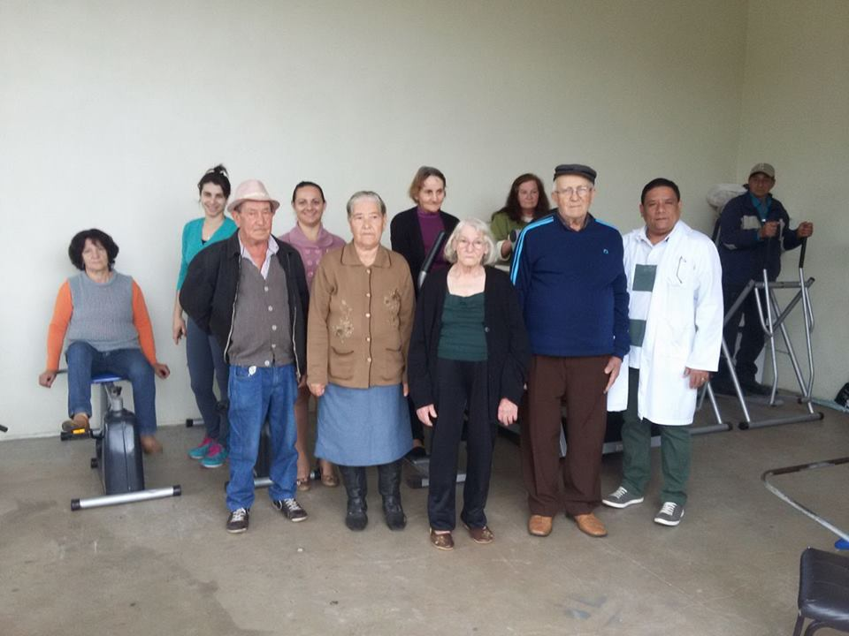
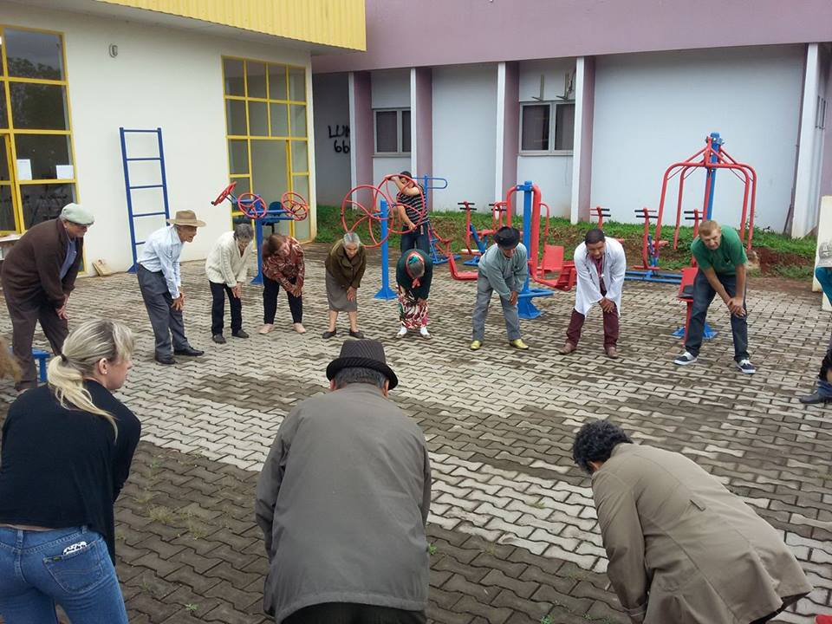
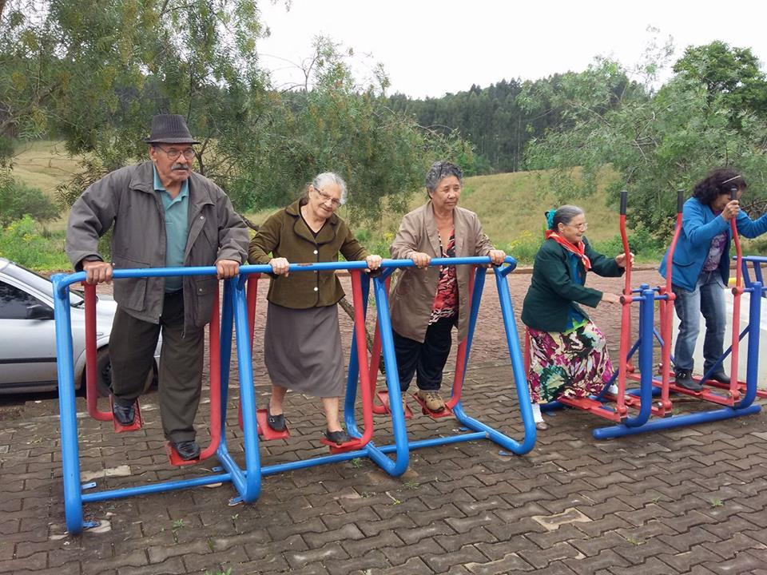

Slide 27
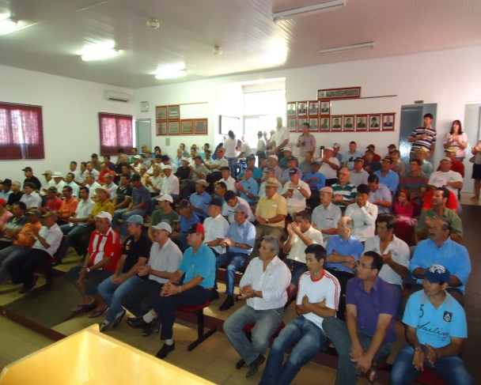
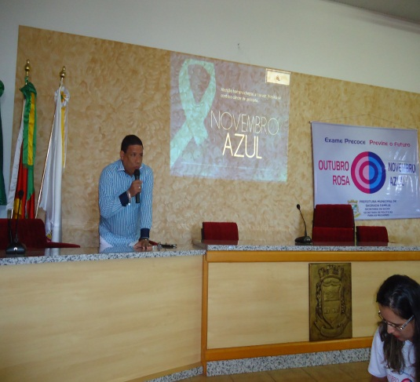
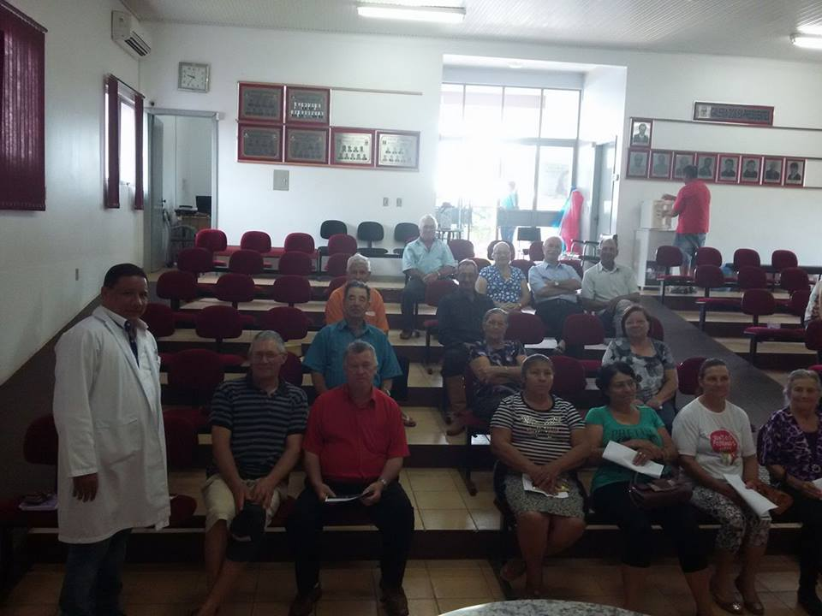

Slide 28
Resultados
Houve uma ampliação da cobertura de atenção aos usuários idosos de 29,6 % para 49,6%,
Toda equipe foi qualificada,
Melhoramos a qualidade dos registros e qualificação da atenção,
Aumento da cobertura referente a avaliação multidimensional e avaliação de risco para morbimortalidade, fragilização na velhice,
Aumento da cobertura da atenção odontológica,
Melhorou a organização do serviço ,
A intervenção foi incorporada à rotina de trabalho mesmo antes de finalizar as 12 semanas, decidiu--se manter as atividades com as pessoas idosas todas as sextas-feiras de manhã

Slide 29
Importância da intervenção para equipe
A equipe encontra-se mais unida, trabalhando de forma multiprofissional.
Logramos que a equipe se capacitase quanto ao atendimento a pessoa idosas.
Qualificamos a equipe de saúde sobre os protocolos de atendimentos do Ministério da Saúde para as pessoa idosa.

Slide 30
Importância da intervenção para o serviço
Melhorou a Atenção à Saúde dos Idosos na UBS-ESF, mesmo assim a qualidade dos registros.
Incorporou-se a intervenção na rotina do serviço, decidiu-se manter todas as sextas feiras de manhã o dia de atendimentos aos idosos.

Slide 31
Importância da intervenção para a comunidade
Incentivou que todos os idosos procurassem a UBS e receberam informação sobre a existência do programa a atenção as pessoas idosas.
Melhoramos a cobertura da atenção as pessoas idosas e melhoraramos os serviços para comunidade
Aumentou a participação nos grupos de saúde.

Slide 32
Reflexão critica sobre o processo de aprendizagem.
Foi um grande desafio realizar um curso a distância, me enfrentando com frequência a dificuldades como a lingua portuguesa e em ocasiões com o internet.
Permitiu tanto o planejamento e organização da agenda de trabalho compartilhado com todos os profissionais.
Acrecentei os conhecimentos os protocolos de atenção as pessoas idosas no brasil

Slide 33
CUIDAR BEM DO IDOSO É RESPEITAR NOSSO PRÓPRIO FUTURO !!
OBRIGADO

